Slide 1


JVM内存模型与调优
浅析

Slide 2

01
JVM介绍
02
运行时数据区分析
03
JVM垃圾收集策略
04
JVM参数
05
调优案例

Slide 3
01
一
JVM介绍

Slide 4

探讨
java WhileTrue;
java WhileTrue;
几个JVM？
程序和进程的区别。一个程序是一个可执行的文件，而一个进程则是一个执行中的程序实例。
JVM是一份本地化的程序，本质上是可执行的文件，是静态的概念。程序运行起来成为进程，是动态的概念。
java程序是跑在JVM上的，严格来讲，是跑在JVM实例上的，一个JVM实例其实就是JVM跑起来的进程，二者合起来称之为一个JAVA进程。各个JVM实例之间是相互隔离的。

Slide 5
JVM种类
名称 | 研发公司
Sun Classic / Exact VM | Sun | JDK1.2前使用。早期的商用虚拟机，由于技术所限，运行速度慢
HotSpot VM | Sun / Oracle | JDK1.2以后默认使用的虚拟机都是HotSpot
J9 VM | IBM | 号称“世界上速度最快的Java虚拟机”
JRockit | BEA / Oracle | 号称“世界上速度最快的Java虚拟机”
Taobao JVM | Alibaba | 国内第一个优化、定制且开源的服务器版Java虚拟机
Azul VM / BEA Liquid VM | Azul Systems / BEA | 特定硬件平台专有的高性能虚拟机

Slide 6
JVM组成
Class
类加载器
Class Loader
组成部分 | 作用
类加载器 | 在JVM启动时以及程序运行时将需要加载的class文件加载到JVM中
执行引擎 | 负责执行class文件中包含的字节码指令，相当于物理机器上的CPU
运行时数据区 | 将划分给Java程序的内存划分成几个区来模拟物理机器上的存储、记录和调度功能
运行时数据区 Runtime Data Area
Java栈
Java Stack
方法区
Method Area
本地方法栈
Native Method Stack
堆
Heap
垃圾收集器？
程序计数器
Program Counter Register
执行引擎
Execution Engine
本地方法接口
Native Interface
本地方法库
图1 jvm组成图

Slide 7
02
一
运行时数据区分析

Slide 8
运行时数据区
区域 | 作用
方法区 | 类信息(字段、方法)、常量池、静态变量、即时编译器编译后的代码；方法区的大小决定了系统可以保存多少个类
堆 | 对象实例和数组
虚拟机栈 | Java方法（局部变量表、操作数栈、动态链接、方法出口）
程序计数器 | 虚拟机字节码指令的地址或Undefined

Slide 9
代码分析
public class Demo { public static final Integer CONST = 123; public static Object obj = new Object(); public int add() { int a = 1; int b = 2; int c = (a + b) * 10; return c; }
public static void main(String[] args) { Demo demo = new Demo(); demo.add(); } }

Slide 10
堆、栈、方法区
方法区
堆
栈
Demo1
Demo1引用
Demo类及其方法实现
Demo2
Demo2引用
图2 堆-栈-方法

Slide 11
栈
线程1
程序计数器
局部变量表
八大基本类型
Java栈
对象引用
栈帧
returnAddress
局部变量表
操作数栈
操作数栈
动态链接
方法出口
…
栈帧
图3 栈

Slide 12
堆
Survivor Space
Eden
(8 / 10)e
From
(1 / 10)
To
(1 / 10)
Tenured Space
MetaData
Young Generation(1 / 3堆空间)
Old Generation(2 / 3堆空间)
MetaData Space(直接内存)
Heap
图3 堆

Slide 13
方法区、永久区、常量池、元空间
名称 | 说明
方法区 | 线程共享的，主要存储类信息、常量池、静态变量、JIT编译后的代码等数据。方法区理论上来说是堆的逻辑组成部分。
字符串常量池 | 在 jdk1.6（含）之前也是方法区的一部分，并且其中存放的是字符串的实例； 在 jdk1.7（含）之后是在堆内存之中，存储的是字符串对象的引用，字符串实例是在堆中； jdk1.8 已移除永久代，字符串常量池是在本地内存当中，存储的也只是引用。
永久代 | 方法区的实现方式。永久代物理是是堆的一部分，和新生代，老年代地址是连续的。
元空间 | 类似于标记 - 清除，但为避免内存碎片化，它会在清理过程中将对象移动，以确保移动后的对象占用连续的内存空间。

Slide 14
03
JVM垃圾收集策略

Slide 15
垃圾确认
算法 | 原理 | 优点 | 缺点
引用计数法 | 给对象中添加一个引用计数器，每当有一个地方引用他时，计数器值就+1,；当引用失效时，计数器值就-1；任何时刻计数器为0的对象就是不可能在被使用。 | 引用计数收集器可以很快的执行，交织在程序运行中。对程序需要不被长时间打断的实时环境比较有利。 | 无法检测出循环引用。如父对象有一个对子对象的引用，子对象反过来引用父对象。这样，他们的引用计数永远不可能为0。
可达性分析算法 | 通过一系列的GC Roots的对象作为起始点，从这些根节点开始向下搜索，搜索所走过的路径称为引用链（Reference Chain），当一个对象到GC Roots没有任何引用链相连时，则证明此对象是不可用的。 | 可以作为GC Roots的对象包括以下几点 (1)、虚拟机栈（栈帧中的本地变量表）中引用的对象。 (2)、方法区中的类静态属性引用的对象或者常量引用的对象。 (3)、本地方法栈中JNI（就是native方法）引用的对象。

Slide 16
垃圾收集算法
名称 | 使用情况
标记-清除算法 | 首先进行标记工作，标识出所有要回收的对象，然后进行清除。这么做除了标记、清除过程效率有限，另外就是不可避免的出现碎片化问题，这就导致其不适合特别大的堆；否则，一旦出现 Full GC，暂停时间可能根本无法接受。
标记-复制算法 | 新生代 GC，基本都是基于复制算法，将活着的对象复制到 to 区域，拷贝过程中将对象顺序放置，就可以避免内存碎片化。这么做的代价是，既然要进行复制，既要提前预留内存空间，有一定的浪费；另外，对于 G1 这种分拆成为大量 region 的 GC，复制而不是移动，意味着 GC 需要维护 region 之间对象引用关系，这个开销也不小，不管是内存占用或者时间开销。
标记-整理算法 | 类似于标记 - 清除，但为避免内存碎片化，它会在清理过程中将对象移动，以确保移动后的对象占用连续的内存空间。

Slide 17
垃圾收集器
名称 | 特点 | 使用情况
Serial收集器 | 最基本、发展历史最悠久的收集器。是单线程的收集器。它在进行垃圾收集时，必须暂停其他所有的工作线程，直到它收集完成。 | Serial收集器依然是虚拟机运行在Client模式下默认新生代收集器，对于运行在Client模式下的虚拟机来说是一个很好的选择。
ParNew收集器 | Serial收集器的多线程版本，除了使用多线程进行垃圾收集之外，其余行为包括Serial收集器可用的所有控制参数、收集算法、Stop The World、对象分配规则、回收策略等都与Serial 收集器完全一样。 | 许多运行在Server模式下的虚拟机中首选新生代收集器，其中有一个与性能无关但很重要的原因是，除Serial收集器之外，目前只有ParNew它能与CMS收集器配合工作。
Parallel Scavenge（并行回收）收集器 | IBM | 号称“世界上速度最快的Java虚拟机”
Serial Old 收集器 | BEA / Oracle | 号称“世界上速度最快的Java虚拟机”
Parallel Old 收集器 | Alibaba | 国内第一个优化、定制且开源的服务器版Java虚拟机
CMS收集器 | 并发收集，低停顿，基于“标记-清除”算法实现的收集器 | 特定硬件平台专有的高性能虚拟机
G1收集器 | 并行与并发、分代收集、空间整理 （标记整理算法，复制算法）、可预测的停顿

Slide 18
垃圾收集器
Young generation
Serial
ParNew
Parallel Scavenge
G1
CMS
Parallel Old
Serial Old(MSC)
Tenured generation
图8 7种作用于不同分代的收集器，连线代表可以搭配使用

Slide 19
触发GC的几个特性
年老代（Tenured）被写满
持久代（Perm）被写满
System.gc()被显式调用
上一次GC之后Heap的各域分配策略动态变化

Slide 20
04
一
JVM参数

Slide 21
虚拟机参数
分类 | 说明 | 查看方法
标准参数 | 标准参数（-），所有的JVM实现都必须实现这些参数的功能，而且向后兼容 | java
非标准参数（-X） | 默认jvm实现这些参数的功能，但是并不保证所有jvm实现都满足，且不保证向后兼容 | java -X
非Stable参数（-XX） | 参数各个jvm实现会有所不同，将来可能会随时取消，需要慎重使用。主要是 JVM 的开发者用于 debugging 和调优 JVM 自身的实现 | java -XX:+PrintFlagsFinal

Slide 22
虚拟机参数
分类 | 说明 | 查看方法
Trace跟踪参数 | GC日志 | -XX:+PrintGCDetails
 | 打印GC的简要信息 | -verbose:gc -XX:+printGC
 | 指定GC log的位置 | -Xloggc:log/gc.log
 | 每一次GC前和GC后，都打印堆信息 | -XX:+PrintHeapAtGC
 | 监控类的加载 | -XX:+TraceClassLoading
堆的分配参数 | 指定java堆最大值（默认值是物理内存的1/4(<1GB)）和初始java堆最小值（默认值是物理内存的1/64(<1GB)) | -Xmx –Xms
 | 设置新生代大小，大小是：eden+ 2 survivor space | -Xmn
 | 新生代（eden+2*Survivor）和老年代（不包含永久区）的比值 | -XX:NewRatio
 | 设置两个Survivor区和eden的比值 | -XX:SurvivorRatio
 | 设置年轻代大小和设置年轻代最大值 | -XXNewSize -XX：MaxNewSize
 | OOM时导出堆到文件和导出OOM的路径 | -XX:+HeapDumpOnOutOfMemoryError、-XX:+HeapDumpPath
栈的分配参数 | 设置每个线程栈空间的大小。JDK5.0以后每个线程堆栈大小为1M，以前每个线程堆栈大小为256K。 | -Xss
JVM其他参数 | 关闭System.gc() | -XX:+DisableExplicitGC
 | 设置对象超过多大时直接在旧生代分配，默认值是0 | -XX:PretenureSizeThreshold
 | 设置TLAB占eden区的百分比，默认值是1% | -XX:TLABWasteTargetPercent

Slide 23
05
一
调优案例

Slide 24
java.lang.StackOverflowError
一
java.lang.OutOfMemoryError: Java heap space

Slide 25
调优
名称 | 说明
java.lang.OutOfMemoryError: Java heap space | 1.分析：所有堆空间都被无法回收的垃圾对象占满，虚拟机无法再在分配新空间。 2.解决方法：一般就是根据垃圾回收前后情况对比，同时根据对象引用情况（常见的集合对象引用）分析，基本都可以找到泄漏点。
java.lang.StackOverflowError | 2.分析：一般就是递归没返回，或者循环调用造成
Fatal: Stack size too small | 1.分析：java中一个线程的空间大小是有限制的。JDK5.0以后这个值是1M。与这个2.线程相关的数据将会保存在其中。但是当线程空间满了以后，将会出现上面异常。 解决方法：增加线程栈大小。-Xss2m。但这个配置无法解决根本问题，还要看代码部分是否有造成泄漏的部分。
java.lang.OutOfMemoryError: unable to create new native thread | 1.分析：这个异常是由于操作系统没有足够的资源来产生这个线程造成的。 2.解决方法：重新设计系统减少线程数量；线程数量不能减少的情况下，通过-Xss减小单个线程大小。以便能生产更多的线程。

Slide 26
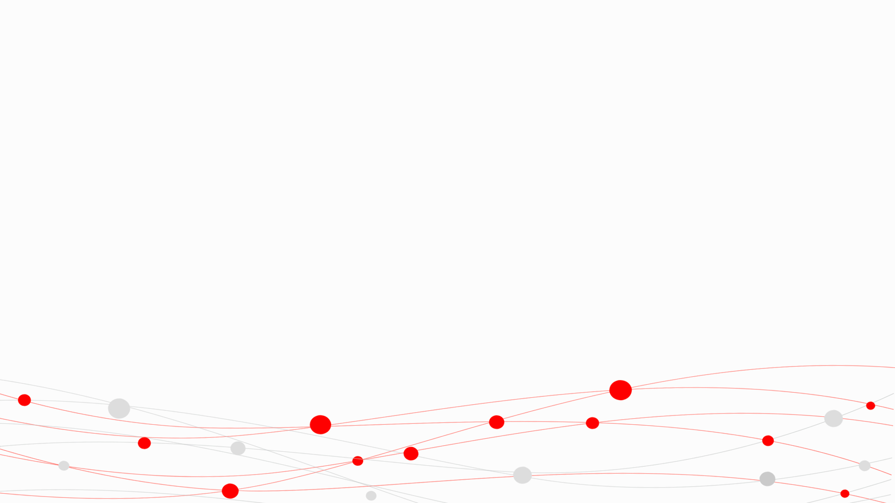
THANKS!
by Transfar Xiewei 3/20/2019

Slide 27
字符串常量池
JIT，对象逃逸，栈上分配
jvm栈一般分配的是8大基本类型和引用类型。但是编译器会做逃逸分析，如果一个局部对象不会被方法体以外的代码引用，那么分配内存空间的时候就直接栈上分配了，这样可以节约GC的性能

Slide 28
对象创建过程
尝试栈上分配
尝试TLAB分配
是否满足进入老年代
Eden分配
栈
TLAB
老年单

Slide 29
TLAB
TLAB全称Thread Local Allocation Buffer，即线程本地分配缓存，是一个线程专用的内存分配区域。为了加速对象分配而生的。每一个线程都会产出一个TLAB，该线程独享的工作区域。Java虚拟机使用这种TLAB区来避免线程冲突问题，提高了对象的分配效率。TLAB一般不会太大，当大对象无法使用TLAB分配时，会直接分配到堆上。
-XX:+UseTLAB 使用TLAB
-XX:+TLABSize 设置TLAB大小
-XX:TLABRefillWasteFraction 设置维护进入TLAB空间的单个对象大小。他是一个比例值，默认64，即如果对象大于整个空间的1/64，则在堆创建对象。
-XX:+PrintTLAB 查看TLAB
-XX:ResizeTLAB 自调整TLABRefillWasteFraction阈值

